Slide 1
Marienschule Grundschule Stuttgart-Süd Ganztagsschule in Wahlform
Marienschule
T: 0711 216-88356 M: marienschule@stuttgart.de
Präsentation Stand: Oktober 2023

Slide 2
Ablauf Stuttgarter Einschulungsverfahren für das Schuljahr 2023/24
Ab Oktober/November 2023 | - Beginn der Kooperation mit den Kindergärten (Wenn die Einwilligung der Eltern vorliegt) - Im weiteren Verlauf bis Frühjahr 2024 Feststellung der Schulbereitschaft - Bei Bedarf weitere Schuleingangsdiagnostik
9.November 2023 | Elterninformationsabend zur Schuleinschreibung und zum Einschulungsverfahren
20. -21. November 2023 | Schuleinschreibung (formale Schulanmeldung ohne Kind)
bis 12. Januar 2024 | Meldung der Kinder zur Überprüfung eines Bildungsanspruchs im Bereich geistige Entwicklung, körperlich-motorische Entwicklung oder einer Sinnesschädigung

Slide 3
Ablauf Stuttgarter Einschulungsverfahren für das Schuljahr 2023/24
bis spätestens 2. Februar 2024 | Antrag auf Schulbezirkswechsel (Elternwunsch) werden an der zuständiger Schule gestellt. Schulbezirkswechsel sind Ausnahmen.
März/April 2024 | Schulspiel für Kinder, die an keiner Kooperation teilgenommen haben, der Weitergabe von Daten nicht zugestimmt haben oder deren Schulbereitschaft noch nicht feststellbar war.
 | Grundschulen ermitteln Status des Einschulungsjahrgangs
Versand 06./07. Mai 2024 | Rückmeldung an Eltern mit Aufnahmebescheid der Zuständigen Schule samt Einschätzungsbogen

Slide 4
Schuleinschreibung
Gemeinsames Ziel im Sinne des Kindes muss der erfolgreiche Übergang vom Kindergarten bzw. der Grundschulförderklasse in die Schule sein.
Kooperationslehrkräfte beobachten gemeinsam mit den Erzieherinnen der Kitas die Kompetenzbereiche Farbe und Form, Auge-Hand-Koordination, Mengenerfassung, Grob- und Feinmotorik, Sprache, Merkfähigkeit und Konzentration um eine Einschätzung der Schulbereitschaft abzugeben.
Die Entscheidung der Einschulung liegt bei der Schulleitung.

Slide 6
Schuleinschreibeformular
Sie sind nach Artikel 6 Absatz 1 Buchstabe e der Europäischen Datenschutzgrundverordnung (EU-DSGVO) in Verbindung mit § 4 Landesdatenschutzgesetz (LDSG) und § 1 Schulgesetz für Baden-Württemberg (SchG) verpflichtet, die folgenden personenbezogenen Daten der Schule gegenüber anzugeben, weil für die Schule die Verarbeitung dieser Daten zur Sicherstellung der Beschulung, insbesondere zur Erfüllung des Erziehungs- und Bildungsauftrags der Schule, erforderlich ist.
Einzelne Daten auf dem Einschreibungsbogen sind freiwillig, erleichtern aber beispielsweise eine Kontaktaufnahme mit Ihnen. Bei Unsicherheiten bitte Kontakt zum Sekretariat aufnehmen.

Slide 7
Schulpflicht
Zurückstellung vom Schulbesuch:
Eine Zurückstellung erfolgt dann, wenn aufgrund der geistigen und körperlichen Entwicklung zu erwarten ist, dass das Kind nicht erfolgreich am Unterricht teilnehmen kann.
Möglichkeiten für das Kind:
Verbleib im Kindergarten oder Besuch der Grundschulförderklasse.
Ein Zurückstellungsantrag muss gestellt werden.
Vorzeitige Aufnahme:
Eltern von Kann-Kinder werden nicht mehr angeschrieben und müssen sich selbstständig bei der Schule melden.
Kann-Kinder sind Kinder, die zwischen dem 01.07.2018 und dem 30.06.2019 geboren sind und auf Antrag der Eltern eingeschult werden sollen.

Slide 8
Was ist die Grundschulförderklasse?
Zielgruppe: Kinder, die noch nicht die Voraussetzungen für einen erfolgreichen Start in Klasse 1 mitbringen, zurückgestellte Kinder
Über ein Schuljahr hinweg werden die Kinder von pädagogischen Fachkräften gezielt auf die Schule vorbereitet. In der Grundschulförderklasse wechseln sich Spiel- und Lernphasen noch sehr häufig ab.
Aufgabenbereiche der Grundschulförderklasse:
Förderung in einer kleinen Gruppe
Selbstvertrauen der Kinder
Konzentration
Verschiedene Wahrnehmungsbereiche werden gefördert
Soziales Lernen
Gewöhnung an ein schulisches Umfeld
Standorte im kommenden Jahr : Jakobschule, Wilhelm-Hauff-Schule, Schwabschule und Filderschule

Slide 9
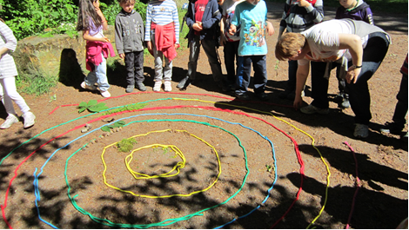
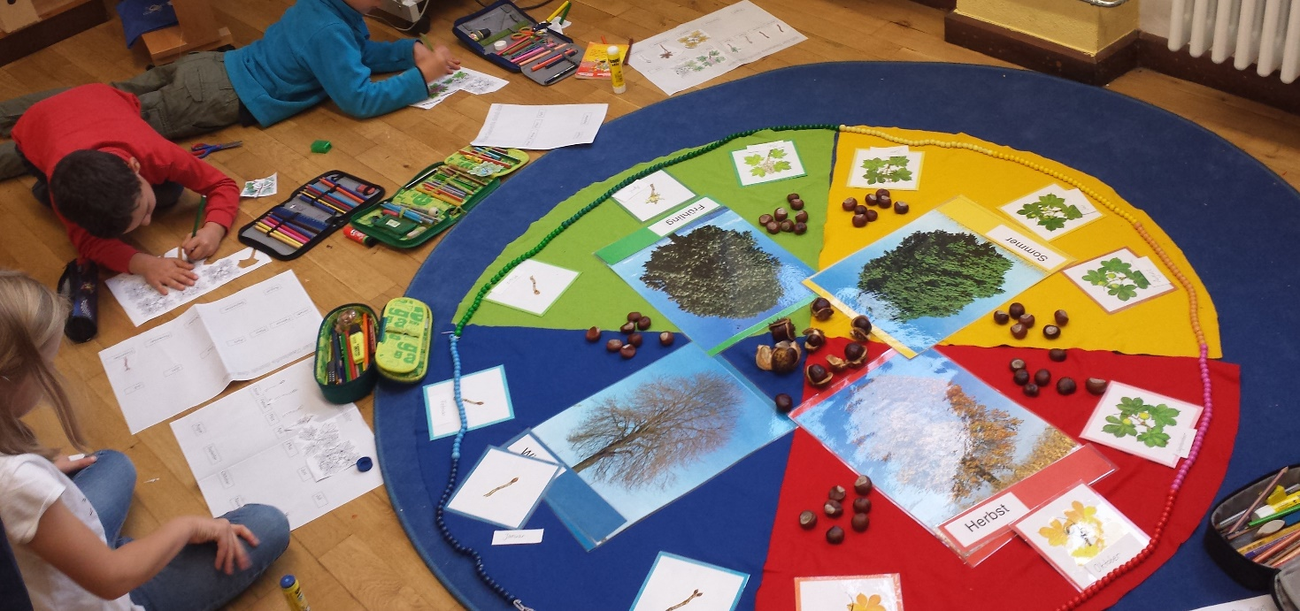
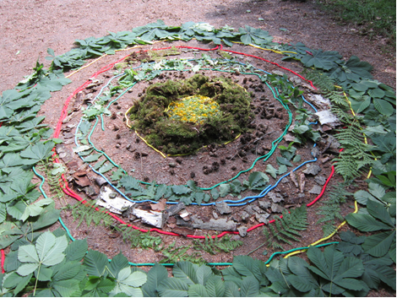
Enge Kooperation zwischen Kindertagesstätte und der Schule im letzten Jahr vor der Einschulung
Besuche der Lehrer*in im Kindergarten
Kennenlernen der Kindergarten-Kinder
Förderung der Kindergartenkinder in verschiedenen Bereichen: z.B. Sprachspiele, mathematische Grunderfahrungen, trainieren Feinmotorik, Bewegungsangebote usw.
Besuche in der Schule. Die Kindergartenkinder lernen das Schulhaus und einige Schulkinder kennen. Durch eine Schulhausrallye und Teilnahme an Unterrichtsstunden.

Slide 10
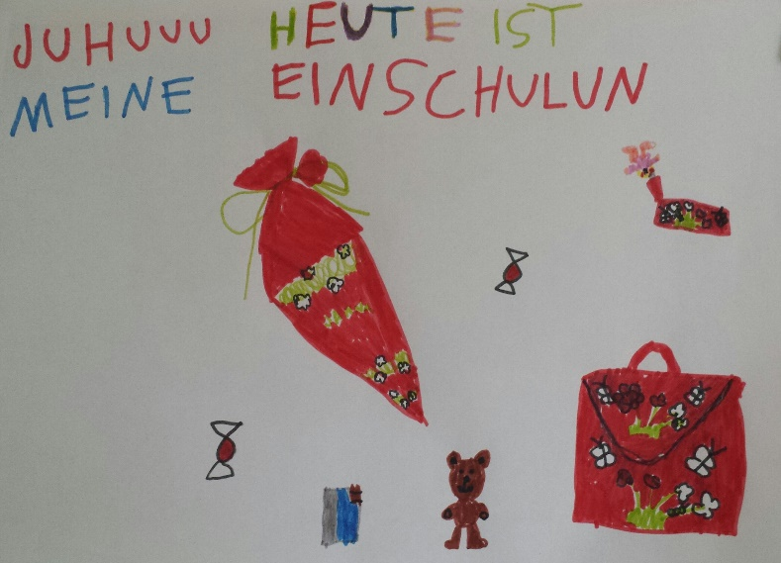
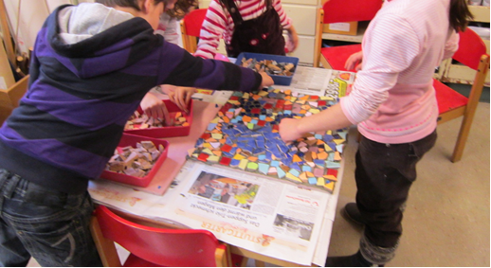
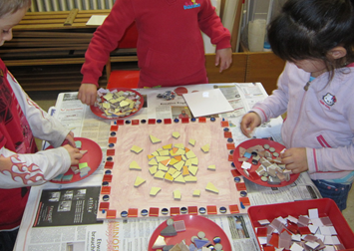
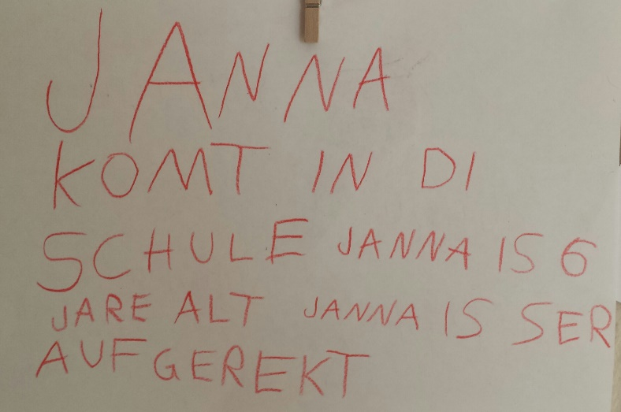
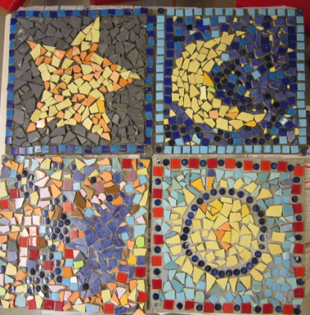
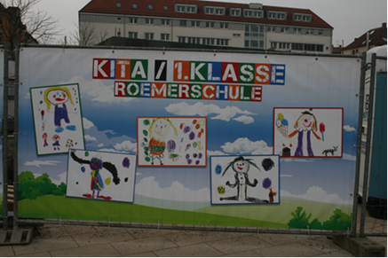
Gemeinsame Aktionen mit Schul- und Kindergartenkindern
Kunstprojekte
Ziel unserer Kooperation ist es, die Neugierde und Vorfreude der Kinder auf die Schule zu wecken
Gestaltung einer Baustellenwand

Slide 11
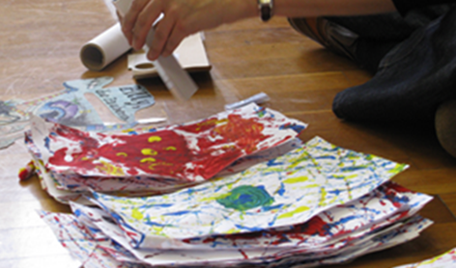
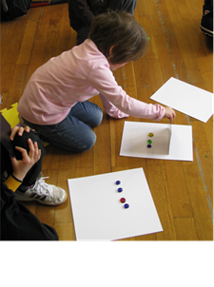
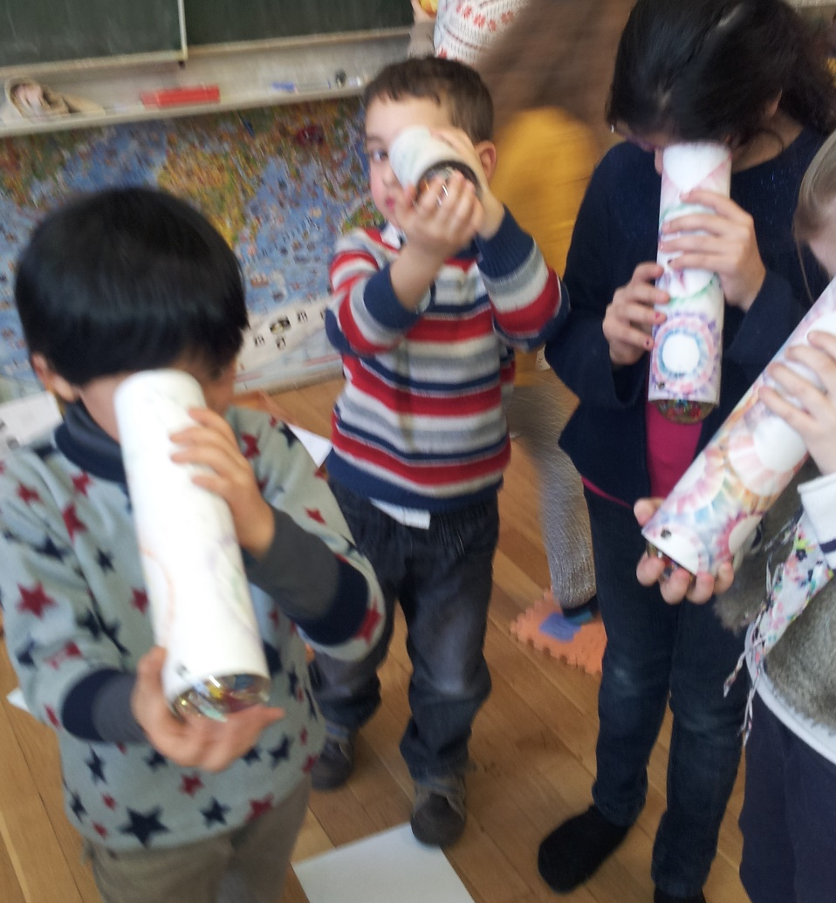
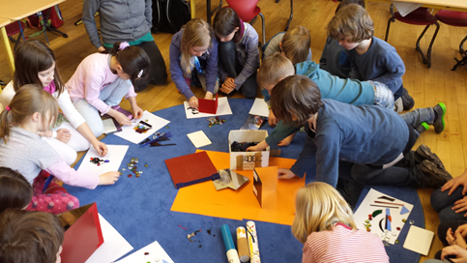
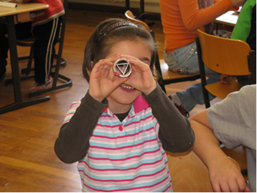
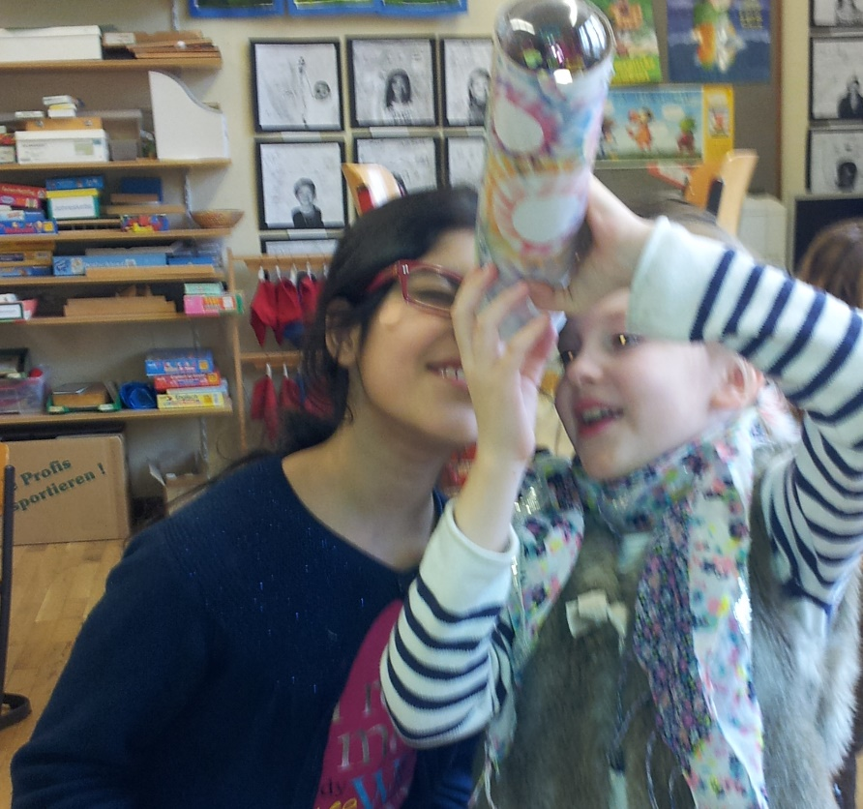
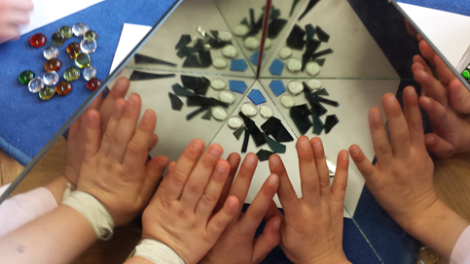
Gemeinsame Aktionen mit Schul- und Kindergartenkindern
Mengen erfassen
verdoppeln
spiegeln
Kaleidoskope zusammen mit den Viertklässlern bauen

Slide 12
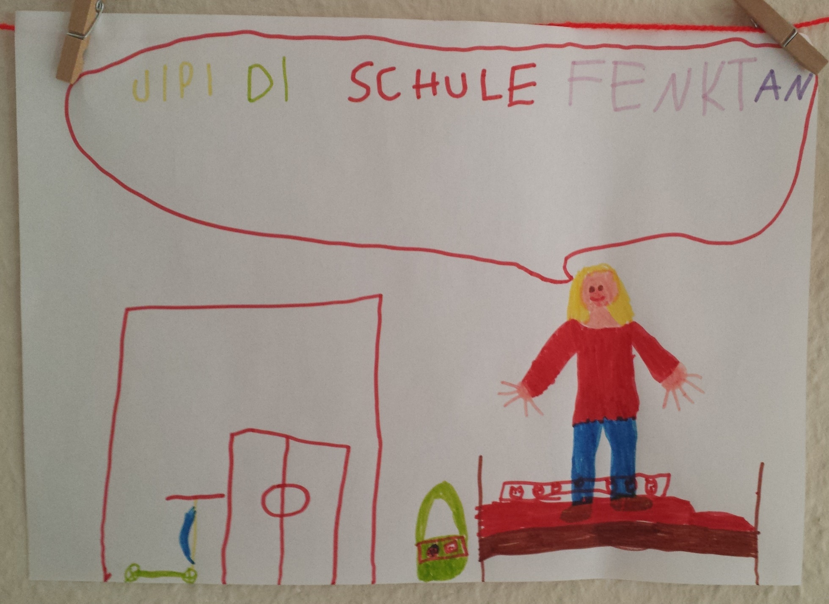
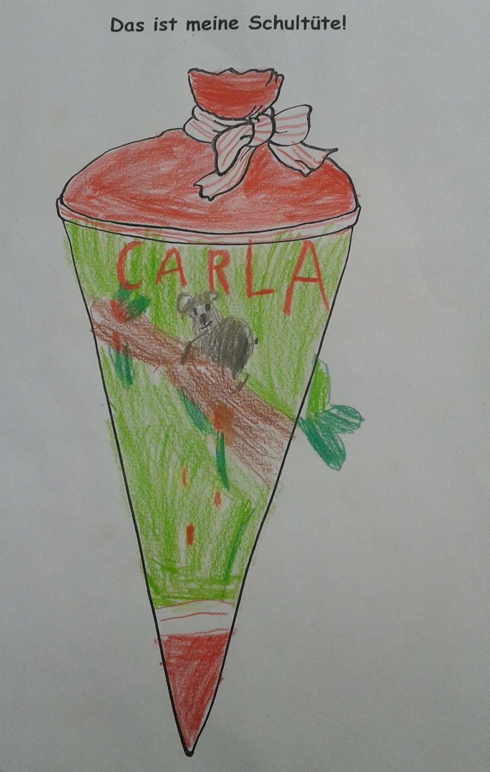
Innerhalb unserer Kooperation arbeiten wir mit dem Stuttgarter Reflexionsbogen.
Der Reflexionsbogen wird in Kleingruppen bearbeitet. Die Lehrer*innen und pädagogischen Fachkräfte arbeiten zusammen mit den Vorschulkindern an mehreren Terminen an den verschiedenen Bereichen. Hierbei werden alle Inhalte spielerisch abgedeckt. z.B. Muster legen, Mengen erfassen, zuhören, erzählen, Feinmotorik.
Lehrer*innen und Erzieher*innen tauschen sich über die Kinder (mit Einverständnis der Eltern) aus.
Eltern stehen in intensivem Austausch mit den pädagogischen Fachkräften der Kita.
Gemeinsam wird überlegt, wie der Schulanfang gut gelingen kann.

Slide 13
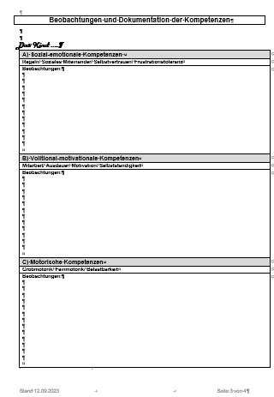
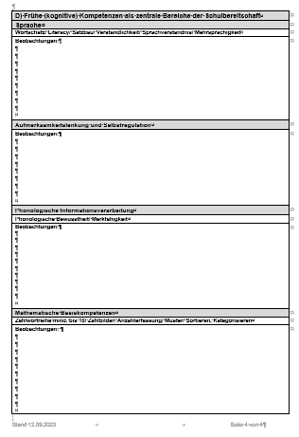
Stuttgarter Reflexionsbogen als Basis der Dokumentation

Slide 14
Voraussetzungen für einen guten Schulstart
Sozial-emotionale Kompetenzen
Selbstvertrauen, Selbstständigkeit, Regelbewusstsein, kann Kontakt zu Menschen aufbauen, kann mit Misserfolg und Konflikten konstruktiv umgehen.
Fördermöglichkeiten im Alltag:
Die Selbstständigkeit können sie fördern, indem sie dem Kind Aufgaben übertragen. Es lernt dadurch Verantwortung zu übernehmen und Dinge allein zu erledigen. Kleine Fortschritte bestätigen, loben.
Gemeinsames Spielen mit anderen Kindern und regelmäßiger Besuch des Kindergartens.
Dabei lernen die Kinder, Spiele zu Ende zu spielen und bei auftretenden Schwierigkeiten Lösungswege zu entwickeln.

Slide 15
Voraussetzungen für einen guten Schulstart
Motorische und körperliche Kompetenzen
Grob- und Feinmotorik und körperliche Belastbarkeit.
Fördermöglichkeiten im Alltag:
Ausreichend Bewegung ermöglichen, z.B. auf einem Bein hüpfen, balancieren, Ball werfen und fangen, zu Fuß in den Kindergarten gehen, Roller, Fahrrad und Inliner fahren. Vielfältige Bewegungserfahrungen in der Natur.
Das Kind in alltägliche Aufgaben miteinbeziehen, z.B. Tisch decken und mit Besteck umgehen, backen, Obst und Brot schneiden usw.
Die Feinmotorik kann durch verschiedene Bastelangebote gefördert werden,
z.B. schneiden, schnitzen, kleben, Blumen pflanzen, kneten, Schuhe binden, Mikado, Bau –und Steckspiele usw.

Slide 16
Voraussetzungen für einen guten Schulstart
Sprachliche Kompetenzen
Wortschatz, das Kind kann folgerichtig erzählen, Laute richtig aussprechen und Anweisungen verstehen.
Fördermöglichkeiten im Alltag:
Die sprachliche Entwicklung ihres Kindes können sie durch Gespräche fördern, bei denen das Kind lernt die Ausdrucksfähigkeit zu verbessern, zuzuhören und Fragen zu stellen.
Regelmäßiges Vorlesen, Büchereibesuche, gemeinsames Singen und Reime. Merkfähigkeit steigern durch „Ich packe meinen Koffer“.
Digitale Medien ersetzen nicht das Sprechen mit Kindern.

Slide 17
Voraussetzungen für einen guten Schulstart
Mathematische Kompetenzen
Würfelbilder erfassen, vorwärts-und rückwärtszählen, Mengen bis 5 erfassen, Muster erkennen und fortsetzen.
Fördermöglichkeiten im Alltag:
Gesellschaftsspiele mit Würfeln wie „Mensch ärger dich nicht“, Uno, Domino, Quartett spielen.
Zählen im Alltag und Ziffern entdecken wie z.B. Hausnummern, Telefonnummern, Geburtstage.
Alltagserfahrungen mit Größen: wiegen, messen, vergleichen.
Ordnen, sortieren und benennen von Materialien.

Slide 18
Guter Start in die Grundschule
Nicht für jedes Kind ist der gleiche schulische Weg richtig.
Mitarbeit der Erziehungs-berechtigten wichtig für einen passenden Weg.

Slide 19
Leitbild
‚Miteinander- Füreinander‘ steht für uns im Fokus unserer täglichen Arbeit.
Wir haben einen verbindlichen wöchentlichen Klassenrat in jeder Klasse eingerichtet.
Die ‚Wolf- und Giraffensprache‘, in der es um achtsame und gewaltfreie Kommunikation geht, wurde eingeführt.
Für die Partizipation im Schulalltag finden regelmäßige Kinderkonferenzen mit den KlassensprecherInnen statt.
Im Schuljahr 2023/24 starten wir die Ausbildung zu Streitschlichtern in der Jahrgangsstufe 3 und 4.

Slide 20
GTS in Wahlform
Sie entscheiden, ob Sie Ihr Kind im Ganztag oder Halbtag beschulen lassen wollen.
Gründe für die eine oder andere Entscheidung sind vielfältig und individuell
Der Familiensituation angepasstes Modell ist entscheidend.
Grundsätzlich versuchen wir auf Grund einer besseren Organisation Ganztagsklassen und Halbtagsklassen zu trennen. Dies ist je nach Anmeldezahlen für den Ganztag bzw. Halbtag möglich.

Slide 21
GTS in Wahlform
Sollte es zu gemischten Klassen, sogenannten Miteinanderklassen, kommen, kann aber auch dies Vorteile bringen. Zwei Beispiele:
Bedarfsorientierte Planungssicherheit und Beibehaltung der gewohnten Klasse/ Lerngruppe von Klasse 1-4 auch wenn sich der familiäre Betreuungsbedarf während der GS Zeit ändert
Zusätzliche Bildung von klassenübergreifenden Lerngruppen

Slide 22
GTS in Wahlform Vielfältiger Bedarf in unserem Wohnviertel
Ganztag Halbtag
Schulzeit Ferien Schulzeit
7 Uhr
8 Uhr
12 Uhr
16 Uhr
17 Uhr
Frühangebot
Frühangebot
7 Uhr
8 Uhr
12 Uhr
14 Uhr
Frühangebot
Ganztagesschule
Ferienangebot
Mittagsangebot
Spätangebot

Slide 24
Möglichkeiten nach dem Halbtagesunterricht
Entscheiden Sie sich für den Besuch der Halbtagsschule haben die Kinder folgende Möglichkeiten nach dem Unterricht:
Kinder gehen nach dem Unterricht nach Hause, in den Hort oder in die VGS
Unterrichtsende ist in der Regel 12.25 Uhr /13.10 Uhr
Private Angebote im und außerhalb des Stadtteils
Verlässliche Grundschule (VGS-Caritas) bis 14 Uhr buchbar
In der VGS besteht kein Rechtsanspruch auf ein warmes Mittagessen

Slide 26
Individuelles Lernen im Rahmen der Ganztagsschule
Im Tandem von Lehrkraft und pädagogischer Fachkraft des Trägers
In der Regel 3 U-Stunden pro Ganztagesklasse und Woche
Ersetzt die klassischen Hausaufgaben
Differenzierte Vertiefung, Nachbereitung und Übung von
Unterrichtsinhalten
Kleingruppen- oder auch 1:1-Arbeit

Slide 27
Was ist und bietet eine Ganztagesgrundschule?
Ganzheitlicher Lern- und Erfahrungsort für Schulkinder
Pädagogik, Bildung, Betreuung und Freizeit in einem sinnvollen kindgerechten Wechsel
Mehr als reine Unterrichtsschule (zusätzliche Lehrerstunden pro Klasse)
Vermittlung eines breiten Wissensspektrums durch Lernen außerhalb des klassischen Unterrichts innerhalb eines rhythmisierten Schultages
Chancengerechtigkeit durch ganzheitliche Bildung unabhängig von Herkunft und sozialem Status
Lernen in Tandem mit pädagogischen Fachkräften

Slide 28
Was ist und bietet eine Ganztagesgrundschule?
Unterschiedliche Berufsgruppen mit unterschiedlichen Kompetenzen ermöglichen einen ganzheitlichen Blick auf das einzelne Kind
Klare Strukturen und Rituale, Verbindlichkeit und Verlässlichkeit
Anleitung zu einer sinnvollen Freizeitgestaltung
Erlernen von Sozialkompetenz und demokratischen Strukturen durch Aktivitäten in alters- und geschlechtsheterogenen Gruppen

Slide 29
Mittagessen
3,50 € pro Essen, mit Bonuscard kostenlos
Begleitung durch die pädagogischen Fachkräfte des Trägers
Warmes, kindgerechtes und gesundes Essen von den Maltesern
Vermittlung von Kulturtechniken und der Wertigkeit von Lebensmitteln
Gemeinsames Essen in einem strukturierten Rahmen
Bei Bedarf Berücksichtigung religiöser und gesundheitlicher Besonderheiten, vegetarischer Gerichte etc.

Slide 30
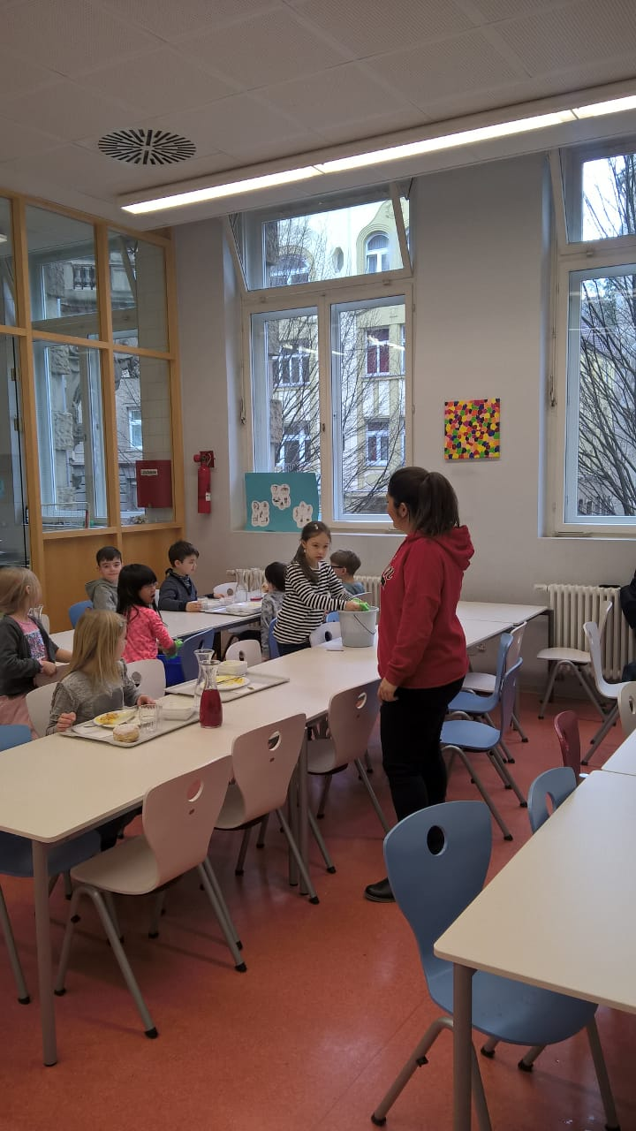
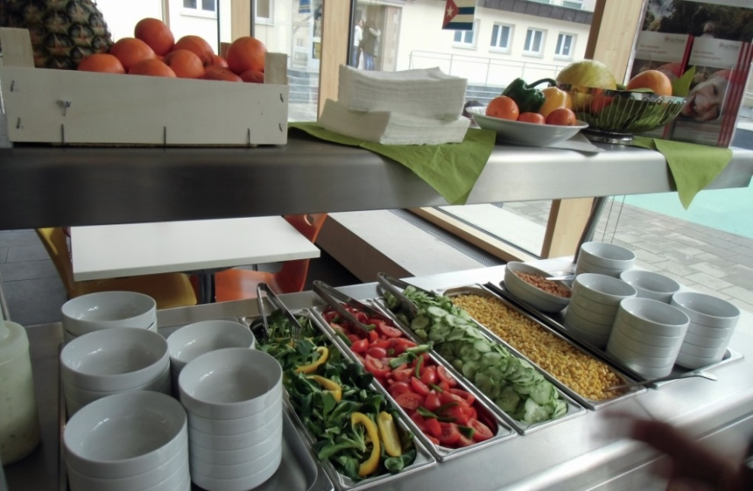
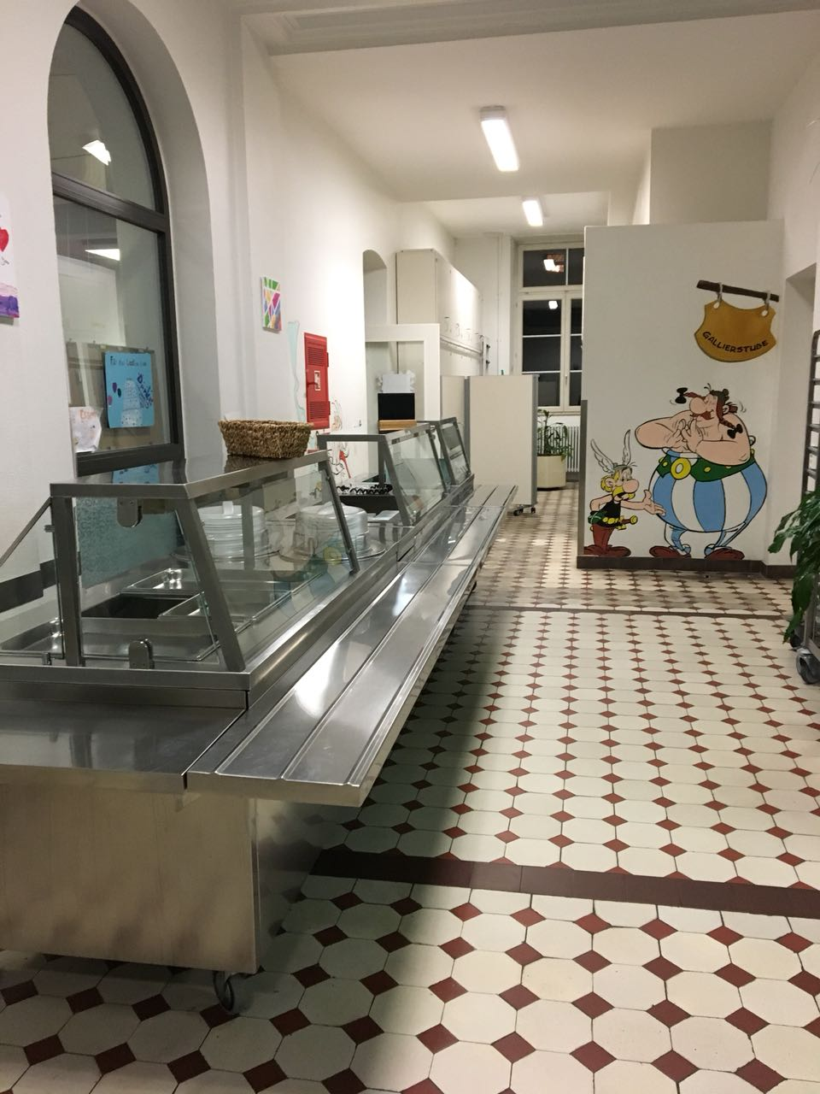
Notes:
Essen: Lother
Caterer: Gastro Schmitt (ehemaliger Schüler)
Bei der Essensanmeldung bekommen Kinder einen Chip, Geld
wird überwiesen
Gesundes, ausgewogenes Essen mit Bio-Obst und Bio-Gemüse
Ein vegetarisches Gericht, ein Fleischgericht (kein Schweinefleisch)
Salatbuffet, an dem sich jedes Kind zusätzlich zum Essen Salat holen kann
Nachmittagssnack in Form von Obst und/oder Müsliriegel
PREISE: 3,25 Euro
Mit Bonuscard: 1 Euro

Slide 31
Mittagsband/ betreute Mittagszeit
In der Regel von 12.30 bis 14.30 Uhr
Freie Zeit für die Kinder
Themenräume mit frei wählbaren offenen, teilweise auch angeleiteten Angeboten
Angebote auch im Freien
Ruhe und Erholung in den Ruheräumen
Bewegung und Aktion in den Bewegungsräumen und auf dem Schulhof

Slide 32
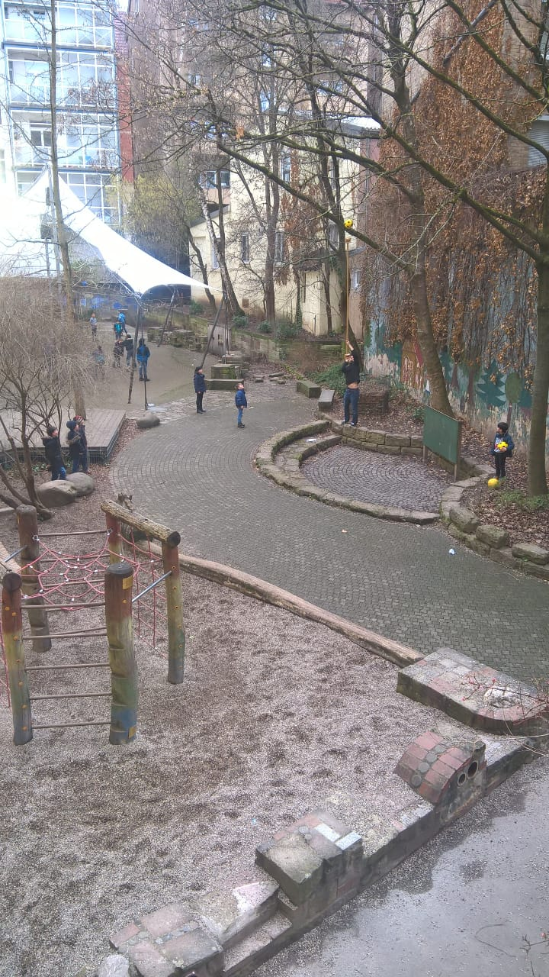
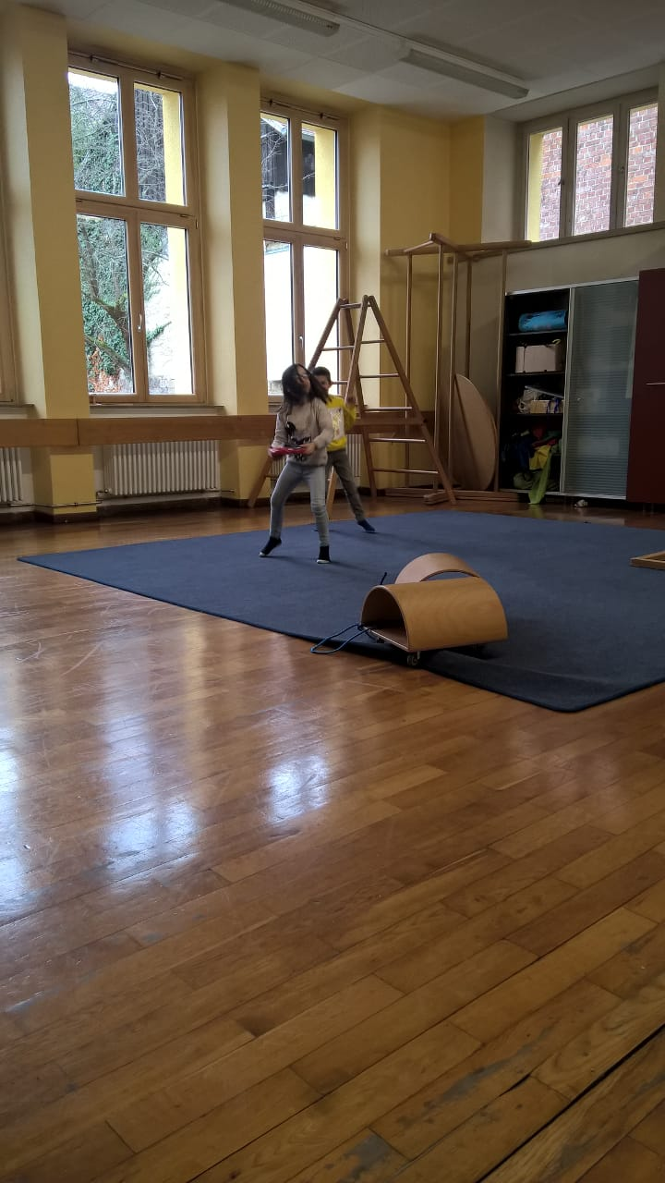
Schulhof und Bewegungsraum

Slide 33
Themenräume des Ganztags

Slide 34
Themenräume des Ganztags

Slide 35
Nützliche Links für mehr Informationen
http://marienschule-stuttgart.de
https://km-bw.de/,Lde/Startseite/Schule/Grundschule
http://ganztagsschule-bw.de

Slide 36
Wir freuen uns auf eine gute Zusammenarbeit!

